Slide 1
DOM

Slide 2

¿Qué es el DOM?
Las siglas DOM significan Document Object Model, o lo que es lo mismo, la estructura del documento HTML. Una página HTML está formada por múltiples etiquetas HTML, anidadas una dentro de otra, formando un árbol de etiquetas relacionadas entre sí, que se denomina árbol DOM (o simplemente DOM).

Slide 3
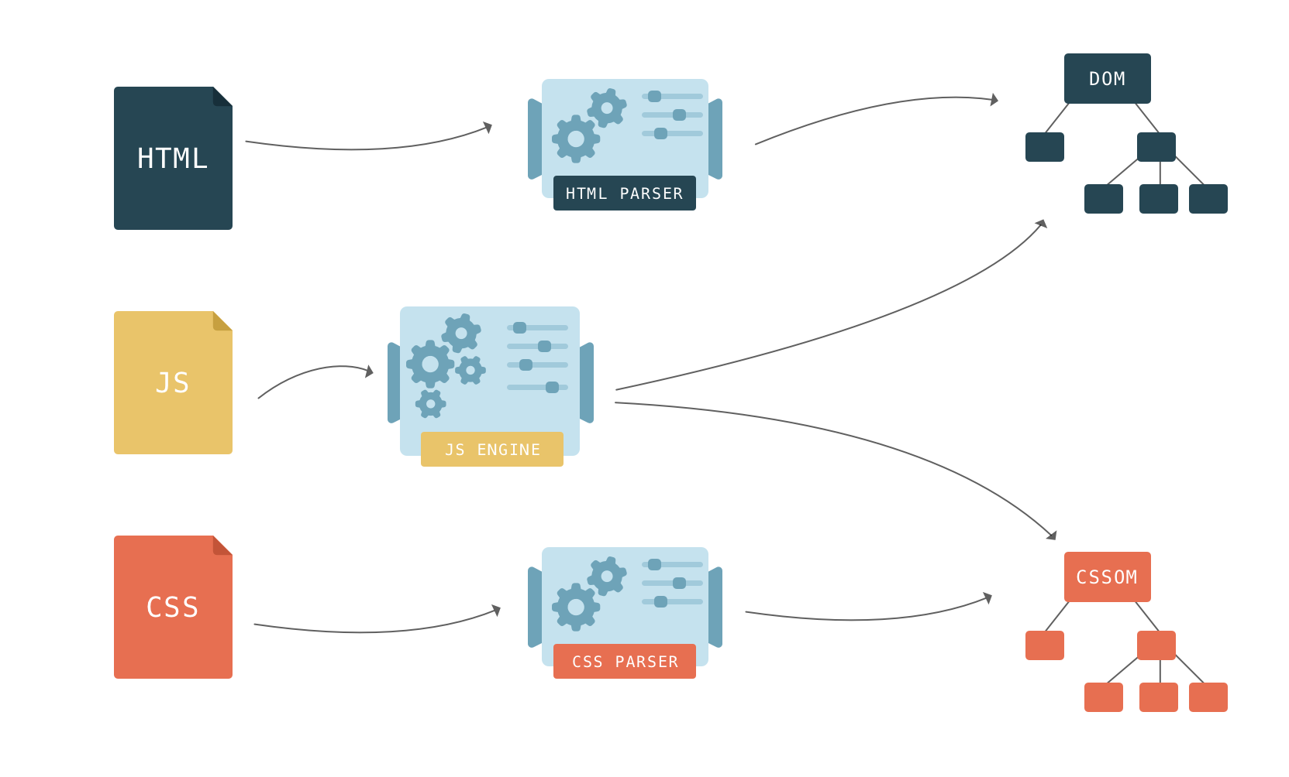

Slide 4

document
Para poder acceder al DOM lo hacemos a través del objeto llamado document
En su interior pueden existir varios tipos de elementos, pero principalmente serán:
ELEMENT
Representación genérica de una etiqueta HTML
NODE
Unidad más básica, la que puede ser un element o un node de texto

Slide 5
Usando el DOM
Buscando etiquetas
Crear etiquetas
Insertar etiquetas
Gestion CSS
Navegar por tags
Notes:
var - JavaScript | MDN (mozilla.org)

Slide 6
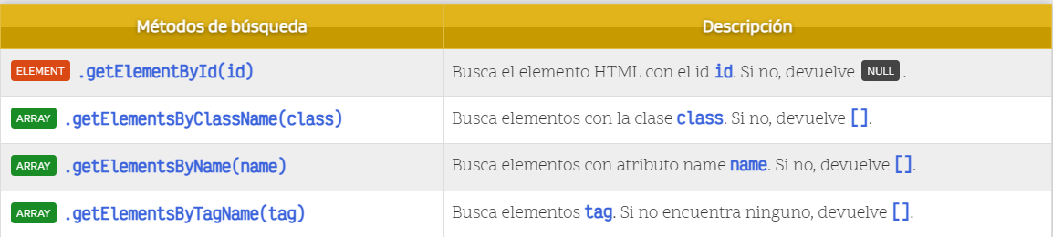
Buscando etiquetas
Métodos tradicionales:
Depende de los atributos, id, class, name o de la propiedad de la etiqueta.

Slide 7
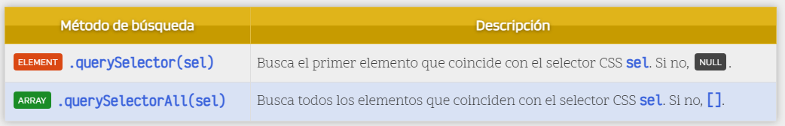
Buscando etiquetas
Métodos modernos:
Con estos métodos podemos hacer todo lo que hacíamos con los métodos tradicionales, y se potencian gracias a los Selectores CSS

Slide 8
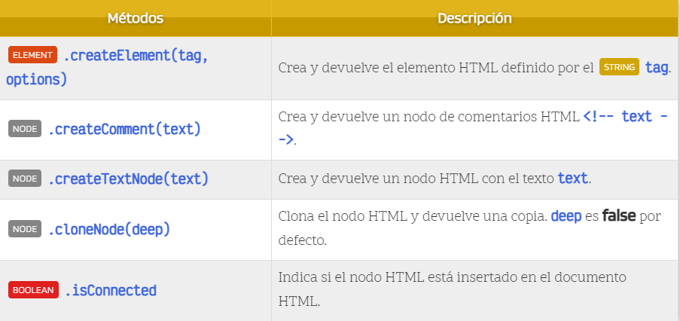
Creando Elementos
Al crear un elemento este elemento no se inserta al DOM solo se crea en memoria

Slide 9
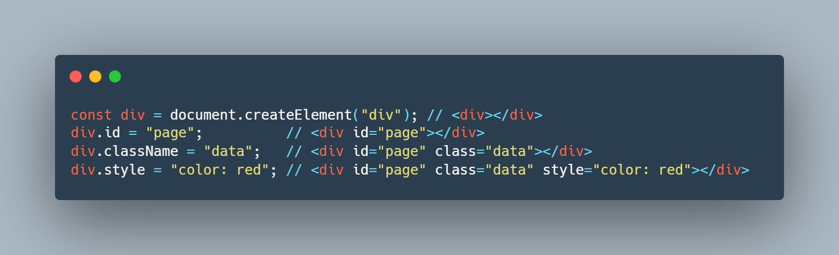
Atributos HTML de un elemento
En general, una vez tenemos un elemento sobre el que vamos a crear algunos atributos, lo más sencillo es asignarle valores como propiedades de objetos:

Slide 10
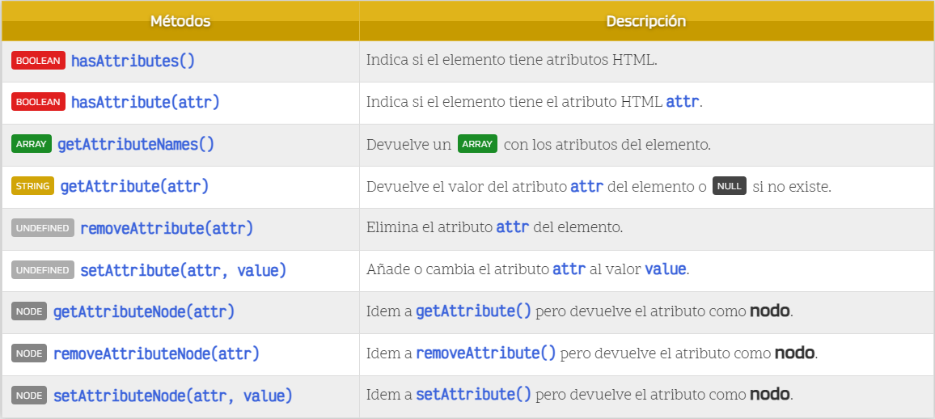
Atributos HTML de un elemento

Slide 11
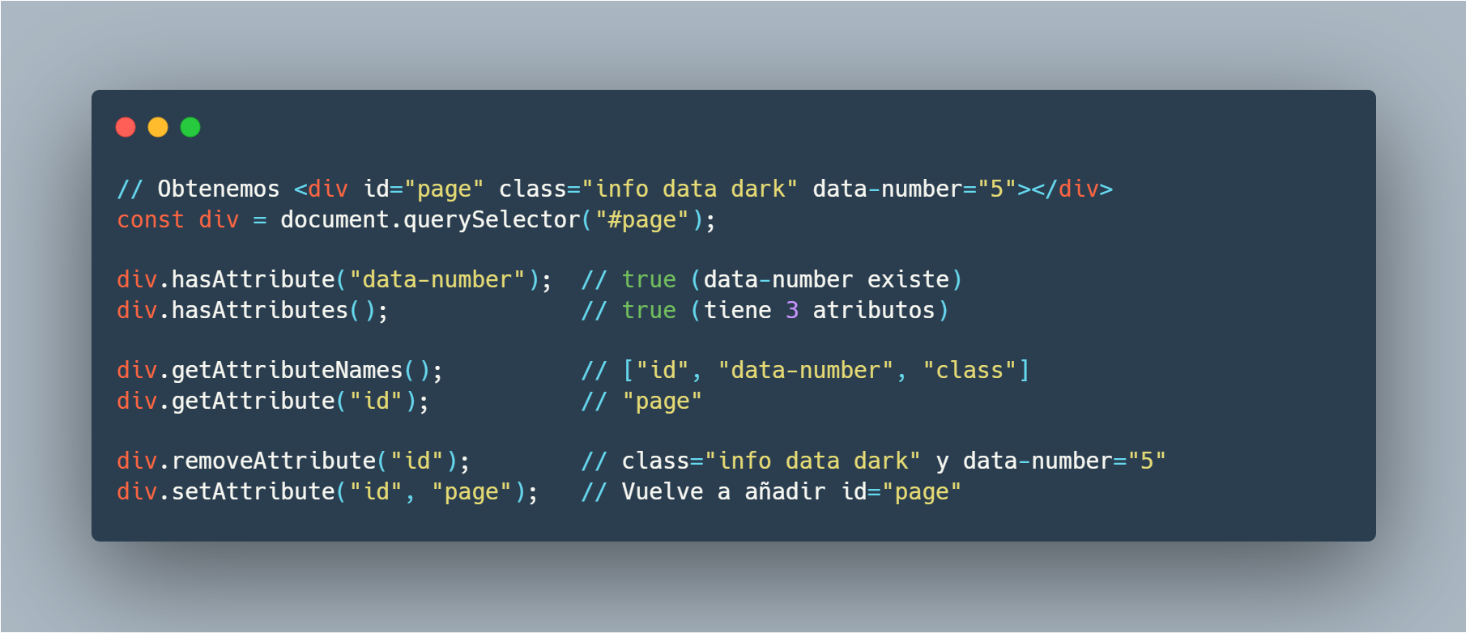
Atributos HTML de un elemento

Slide 12
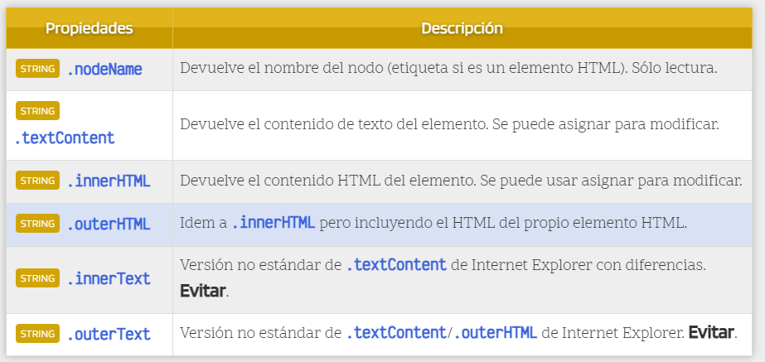
Reemplazar contenido

Slide 13
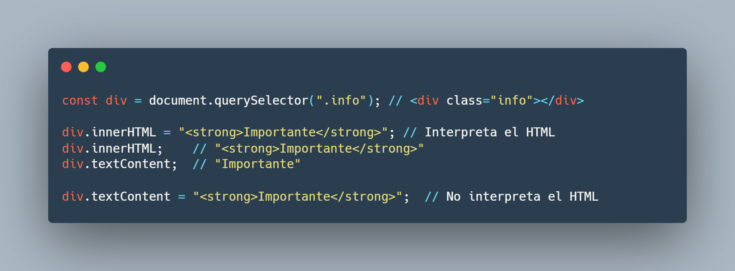
Reemplazar contenido
innerHTML y textContent

Slide 14
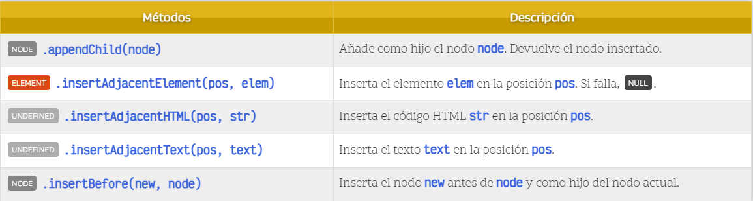
Insertar elementos al DOM
A pesar de que los métodos anteriores son suficientes para crear elementos y estructuras HTML complejas, sólo son aconsejables para pequeños fragmentos de código o texto, ya que en estructuras muy complejas (con muchos elementos HTML) la legibilidad del código sería menor y además, el rendimiento podría resentirse.

Slide 15
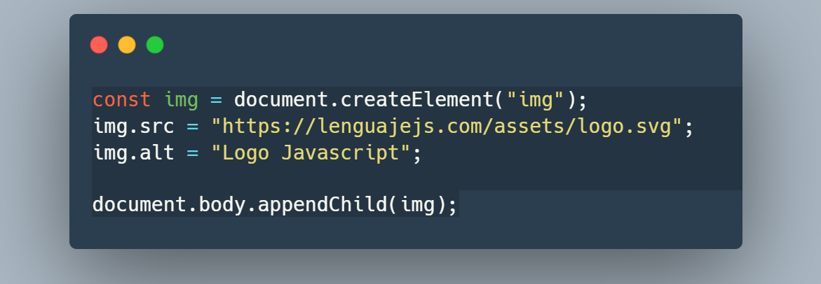
Insertar elementos al DOM
El método appendChild()

Slide 16
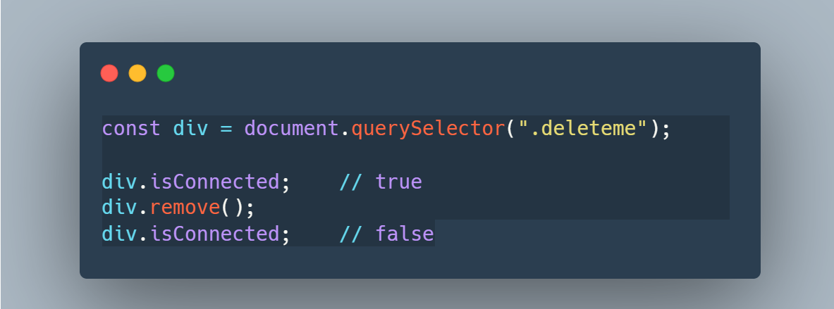
Insertar elementos al DOM
El método remove()

Slide 17
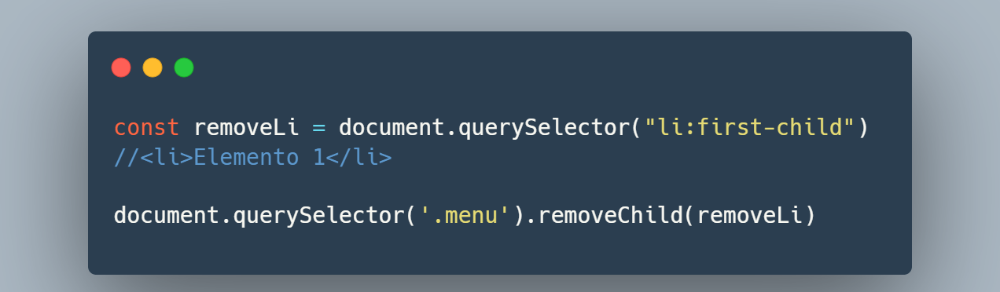
Insertar elementos al DOM
.removeChild(node)

Slide 18
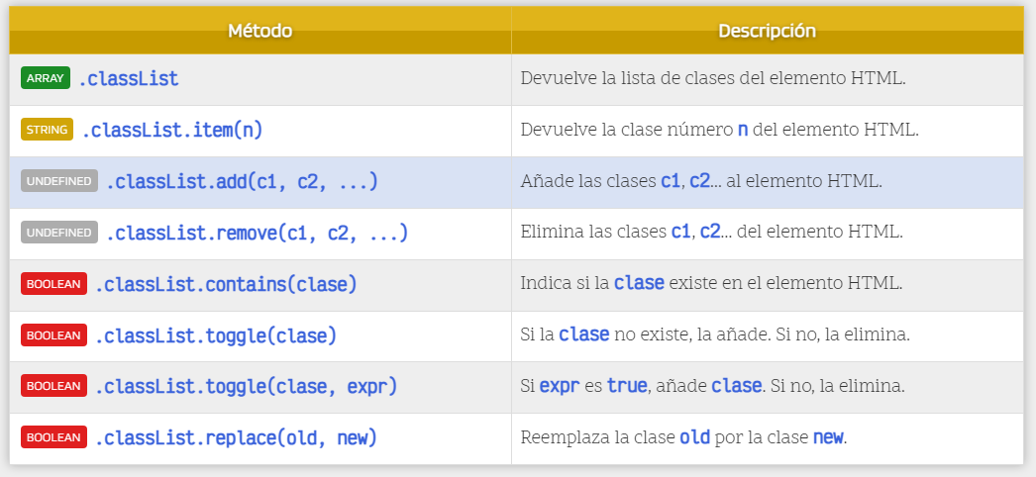
El objeto ClassList
Notes:
Antes CLASSNAME

Slide 19
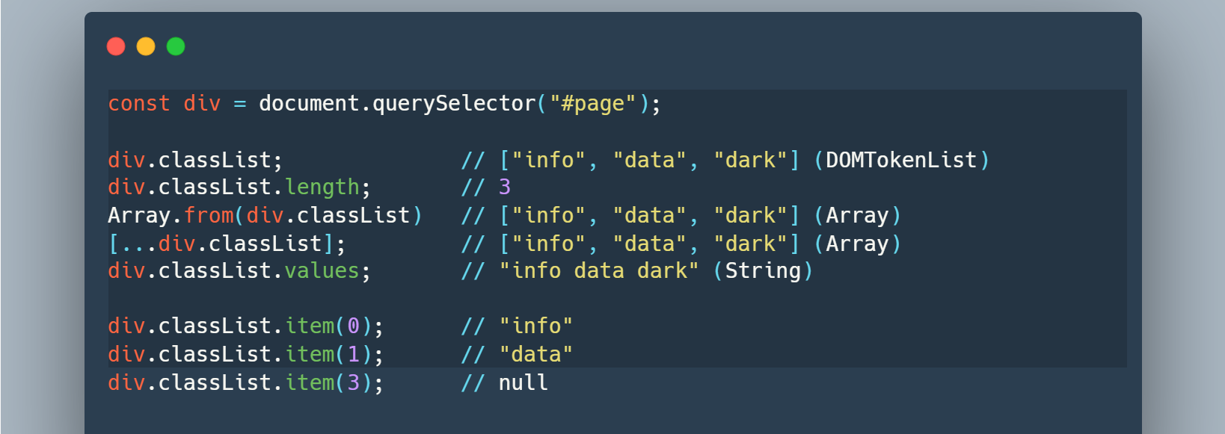
El objeto ClassList
Notes:
Antes CLASSNAME

Slide 20
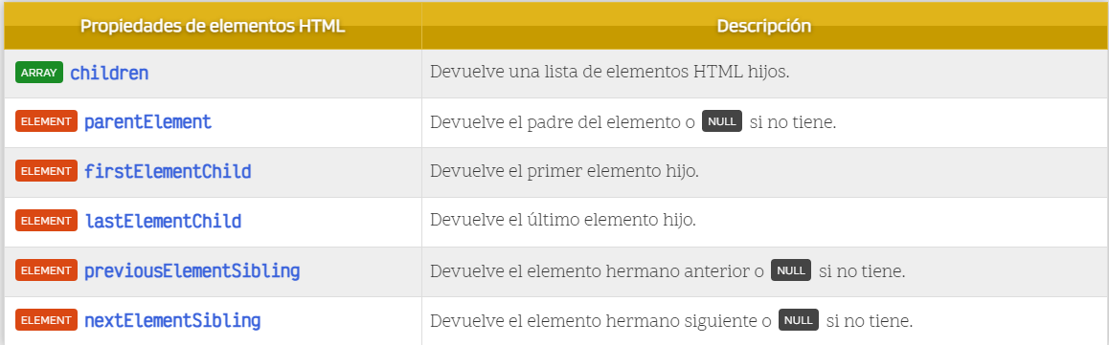
Navegar entre nodos

Slide 21
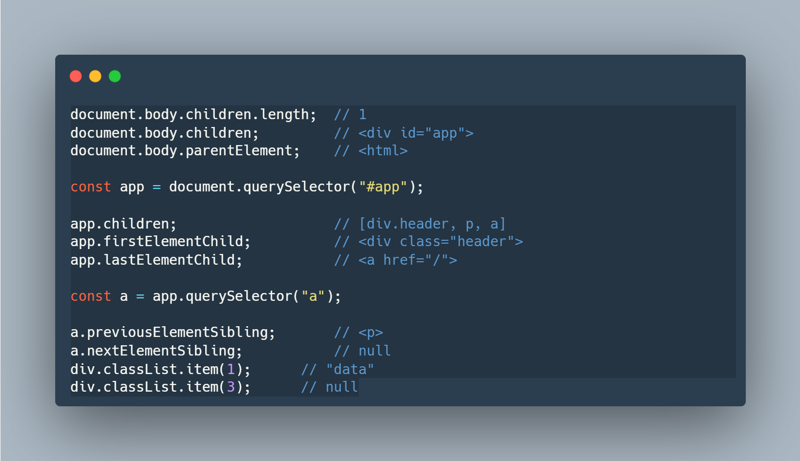
Navegar entre nodos

Slide 22
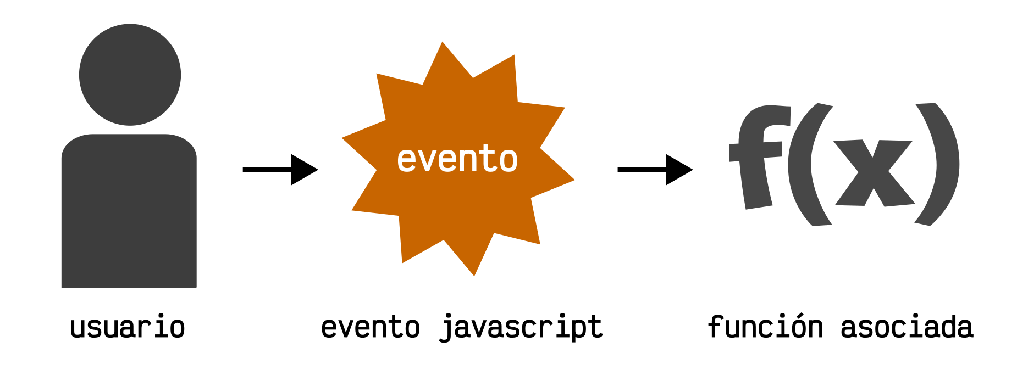
¿Qué es un evento?

Slide 23
Formas de manejar eventos
En Javascript existe un concepto llamado evento, que no es más que una notificación de que alguna característica interesante acaba de ocurrir, generalmente relacionada con el usuario que navega por la página.
Dichas características pueden ser muy variadas:
Click de ratón del usuario sobre un elemento de la página
Pulsación de una tecla específica del teclado
Reproducción de un archivo de audio/video
Scroll de ratón sobre un elemento de la página
El usuario ha activado la opción «Imprimir página»

Slide 24
Formas de manejar eventos
Dichas características pueden ser muy variadas:
Click de ratón del usuario sobre un elemento de la página
Pulsación de una tecla específica del teclado
Reproducción de un archivo de audio/video
Scroll de ratón sobre un elemento de la página
El usuario ha activado la opción «Imprimir página»
Atributos HTML
Propiedades Javascript
AddEventListener 🥳🥳🥳

